Slide 1
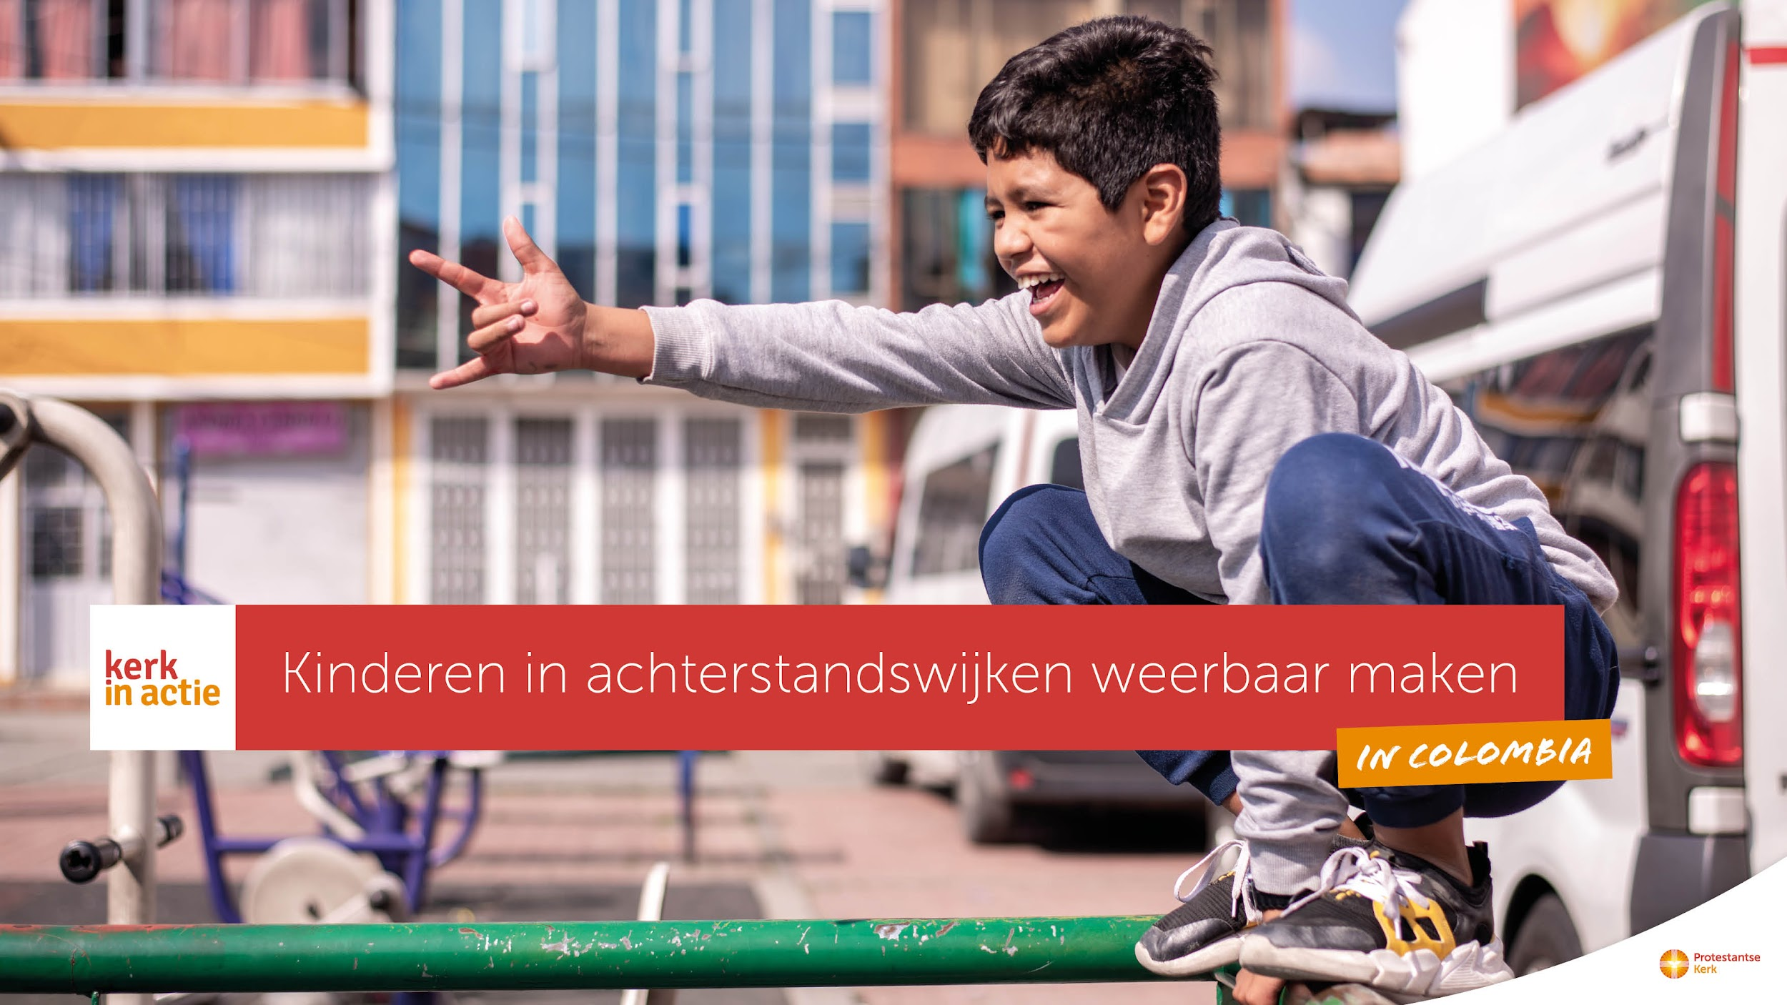
Logo animatie

Slide 2
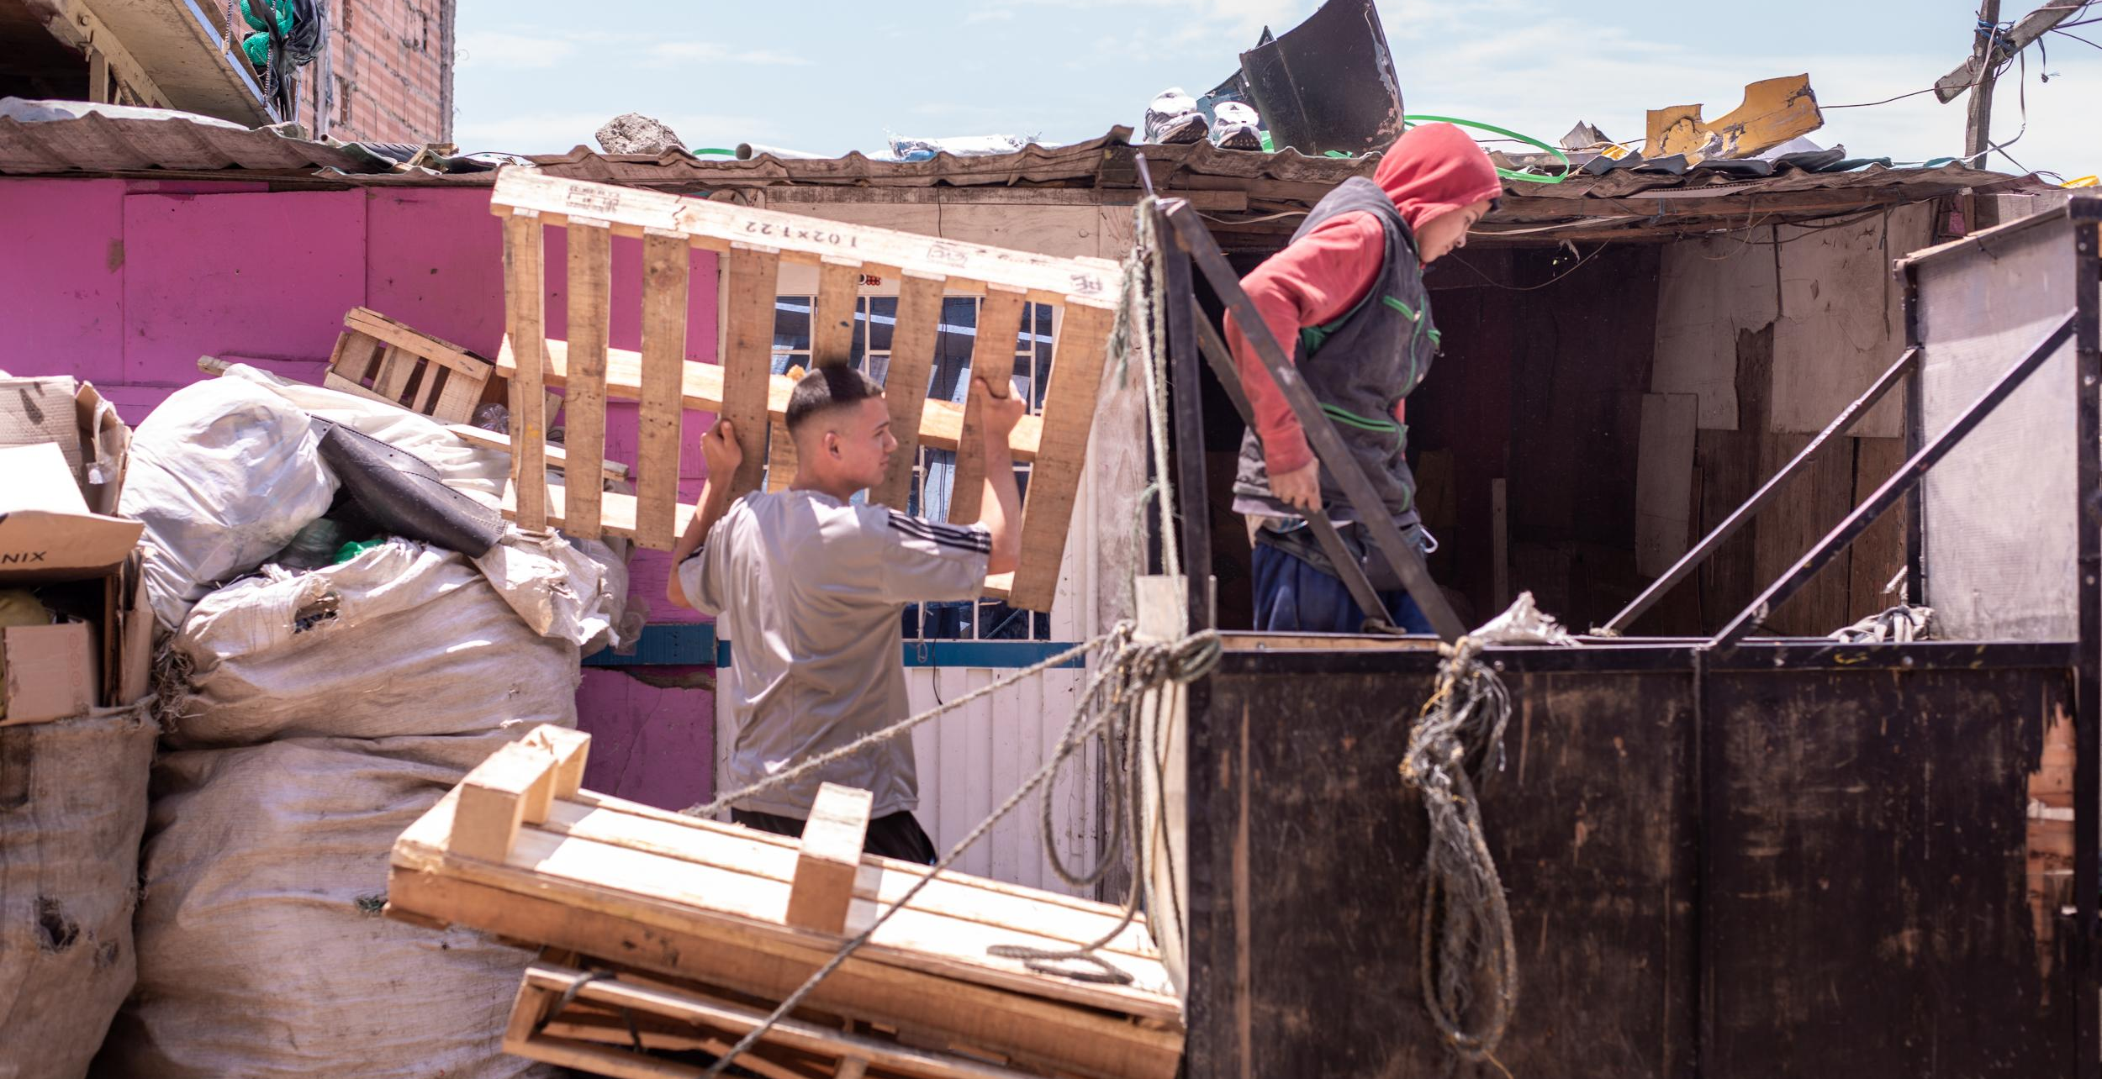
Tekst + afbeelding (L)
In Colombia groeien veel kinderen op in achterstandswijken.

Slide 3
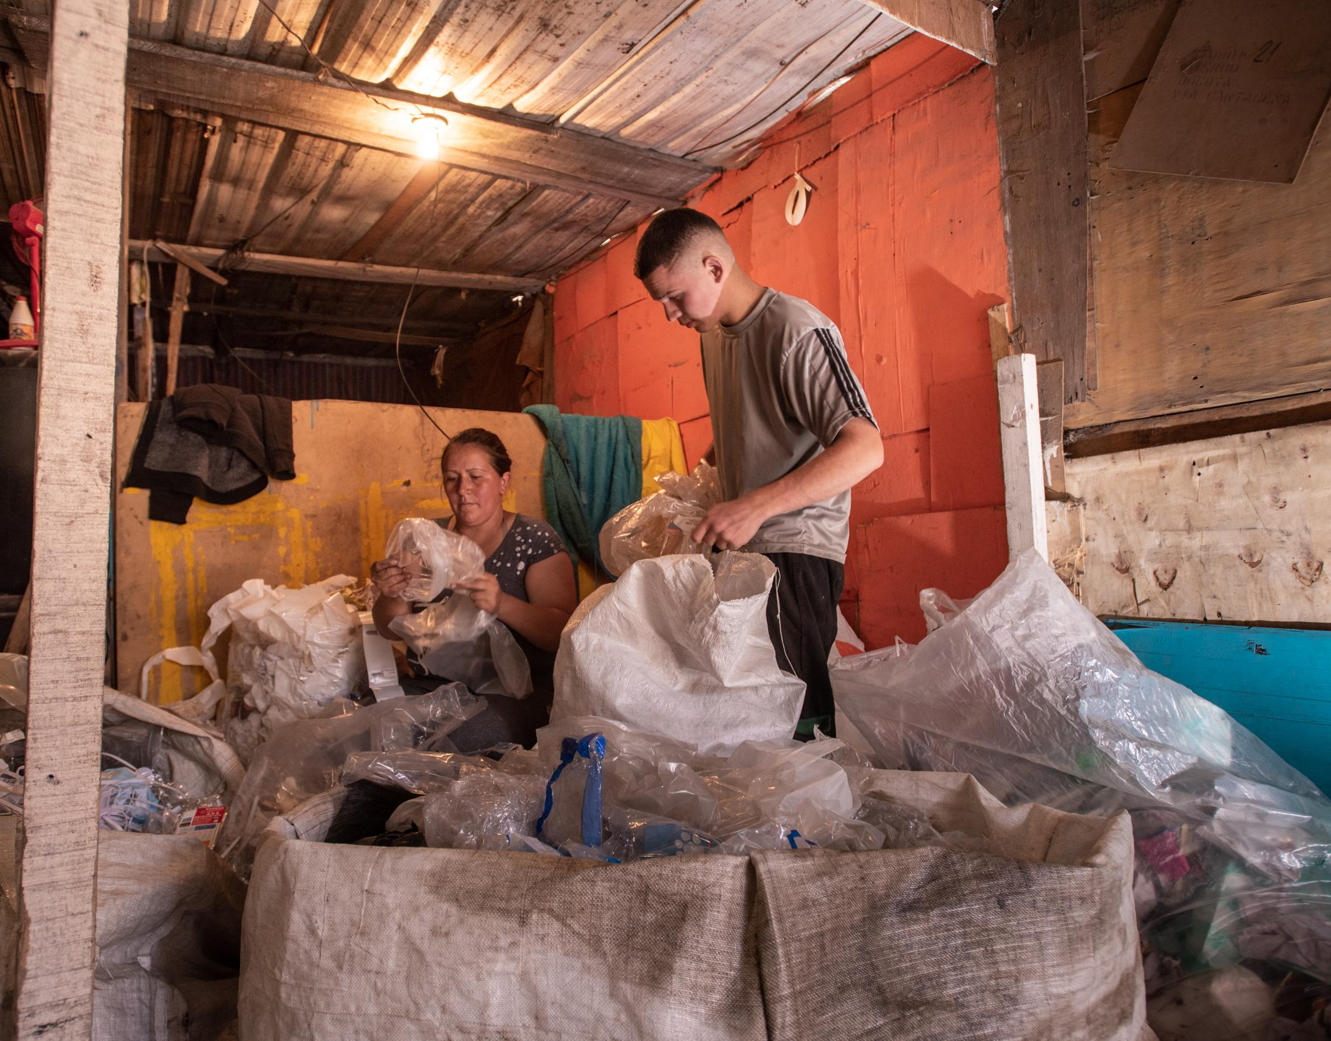
Tekst + afbeelding (M)
Veel kinderen en jongeren moeten hun ouders helpen om het gezinsinkomen aan te vullen. Daardoor stoppen zij vaak vroegtijdig met school.

Slide 4
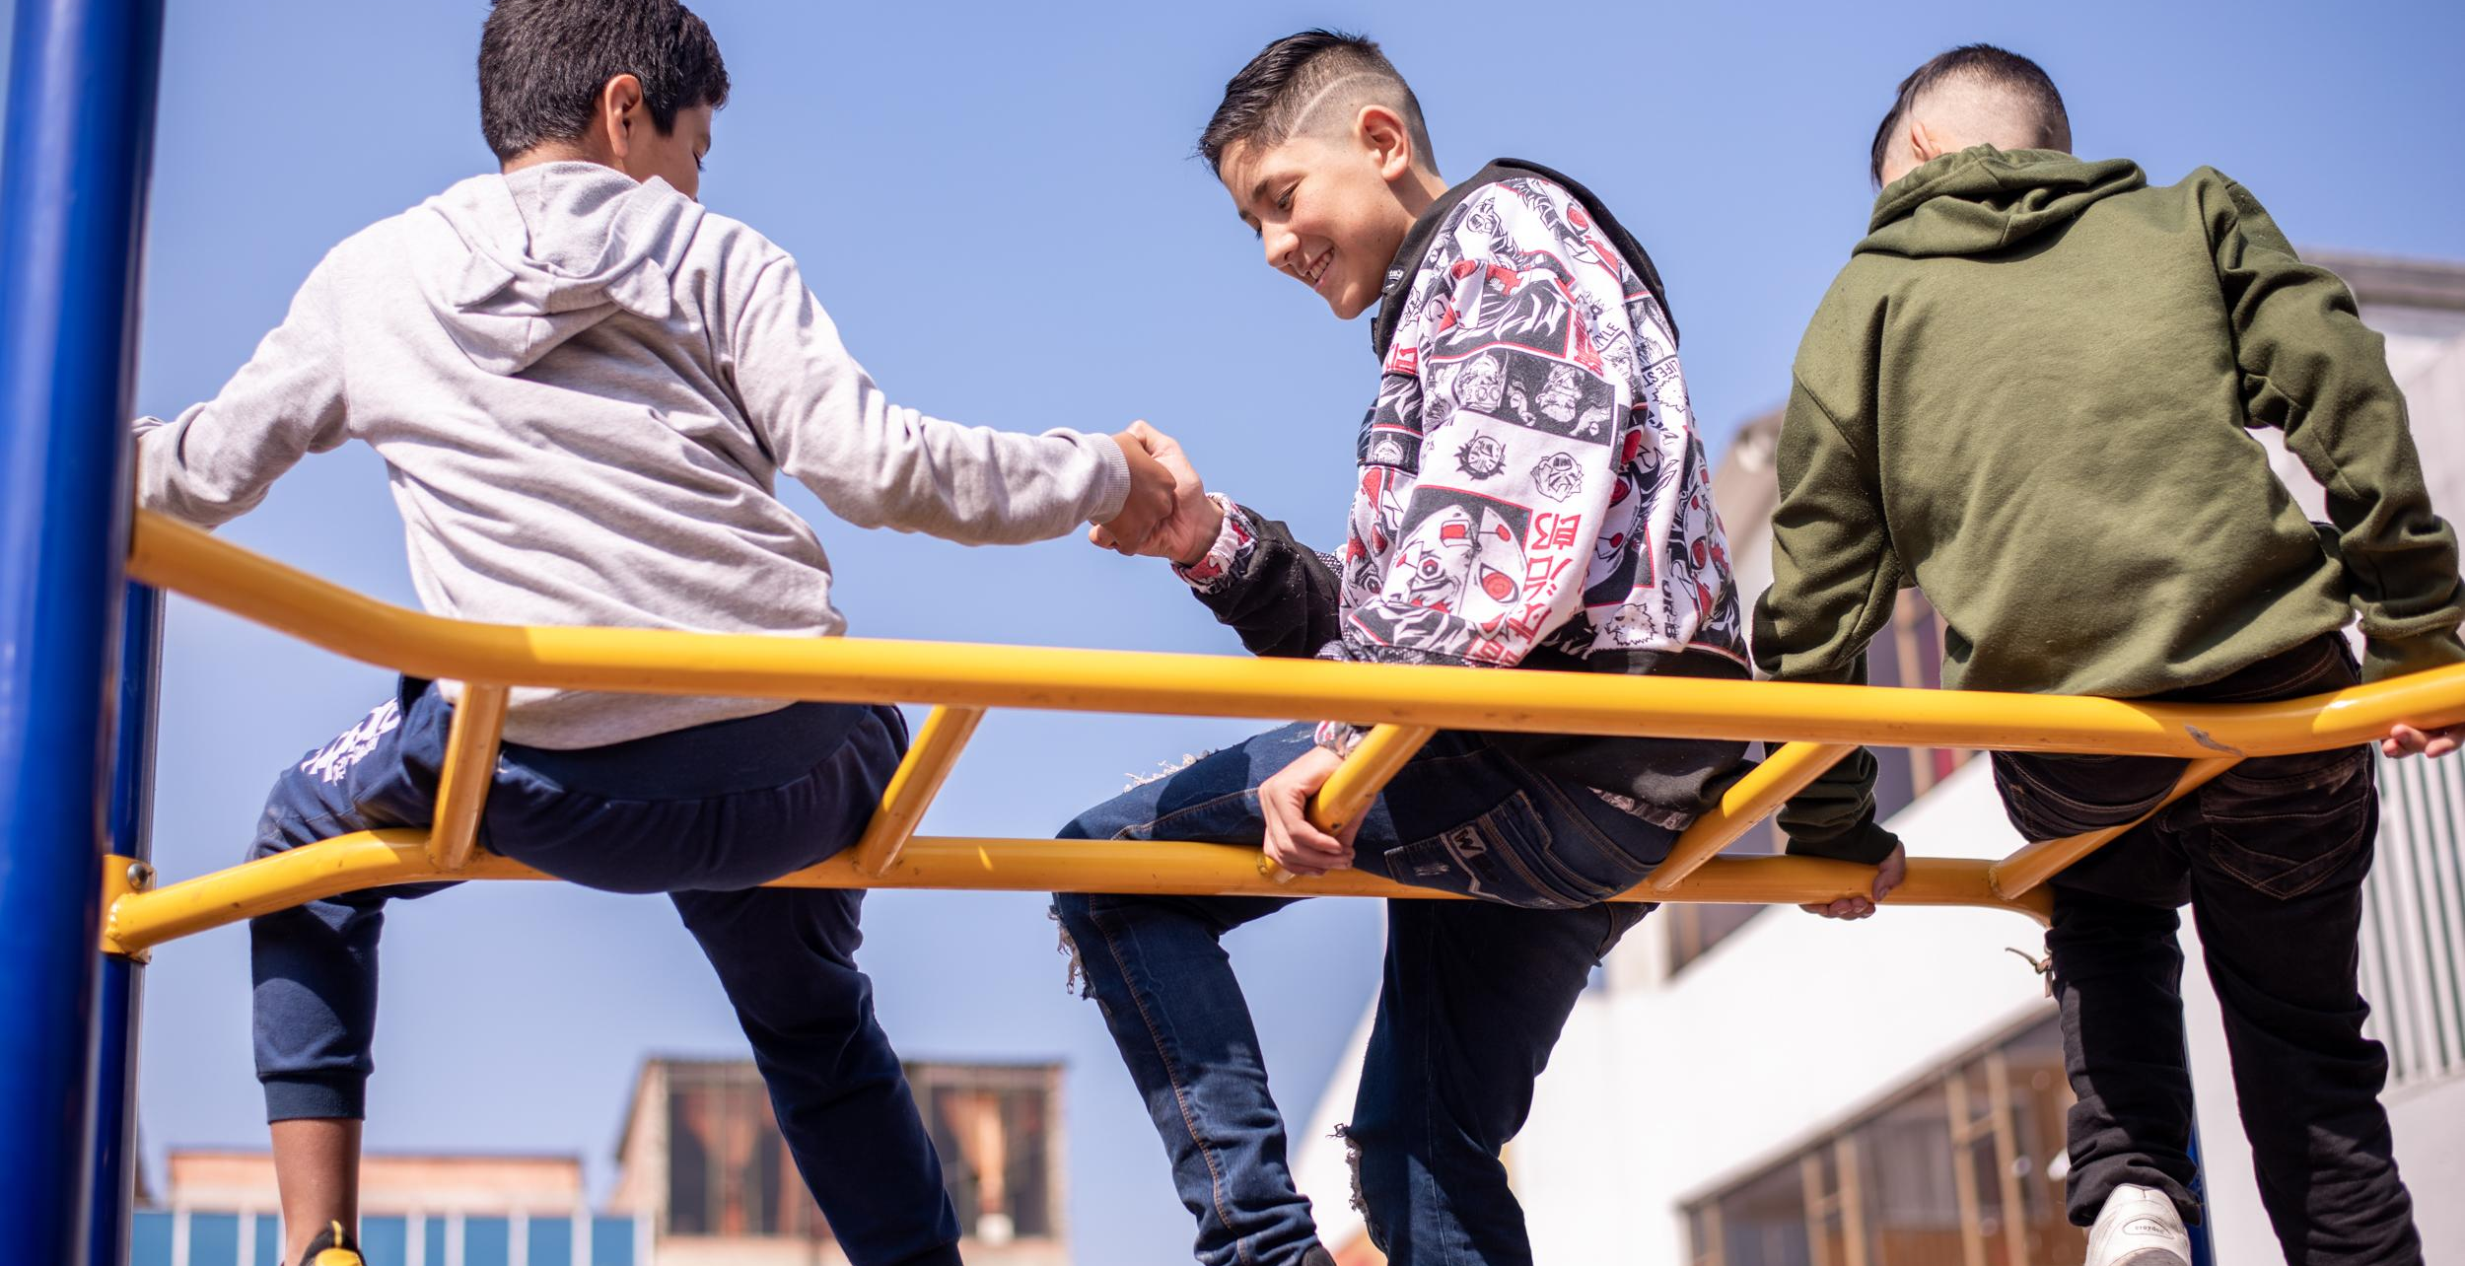
Tekst + afbeelding (L)
Ook lopen zij de kans in de criminaliteit te belanden.

Slide 5
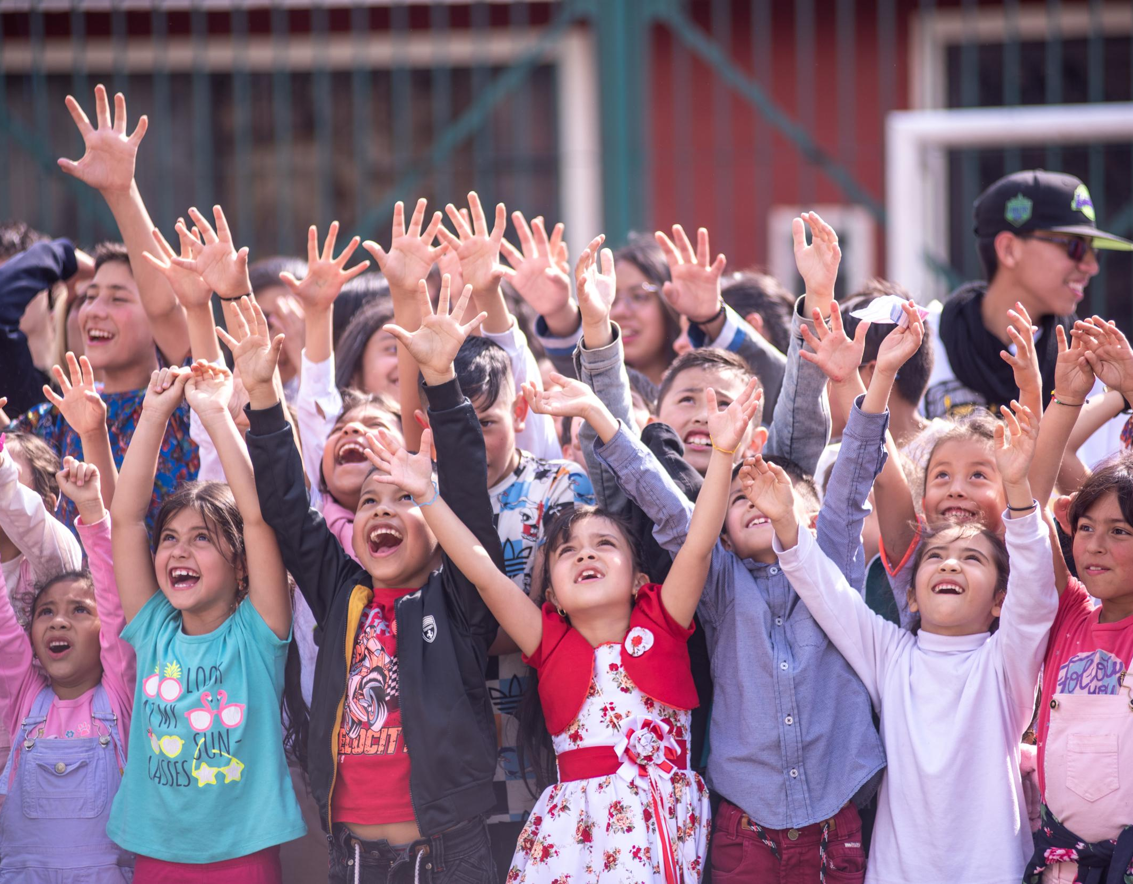
Tekst + afbeelding (M)
FPT, partnerorganisatie van Kerk in Actie, biedt deze kinderen een liefdevolle en veilige plek, waar ze gezien en gehoord worden.

Slide 6
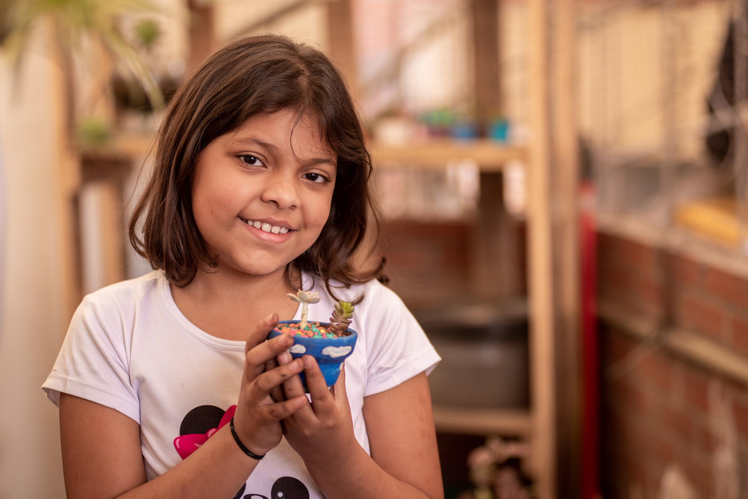
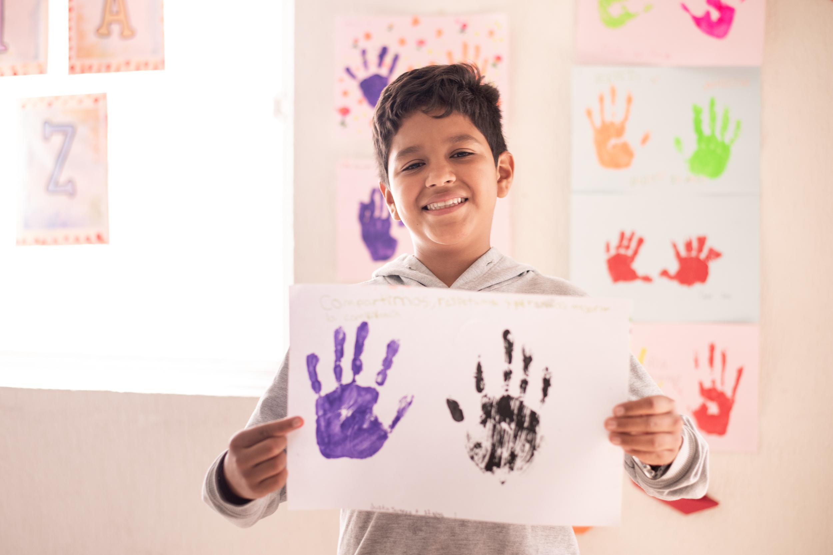
Via sport, spel en kunst ontdekken kinderen hun talenten en kunnen ze even onbezorgd kind zijn.

Slide 7
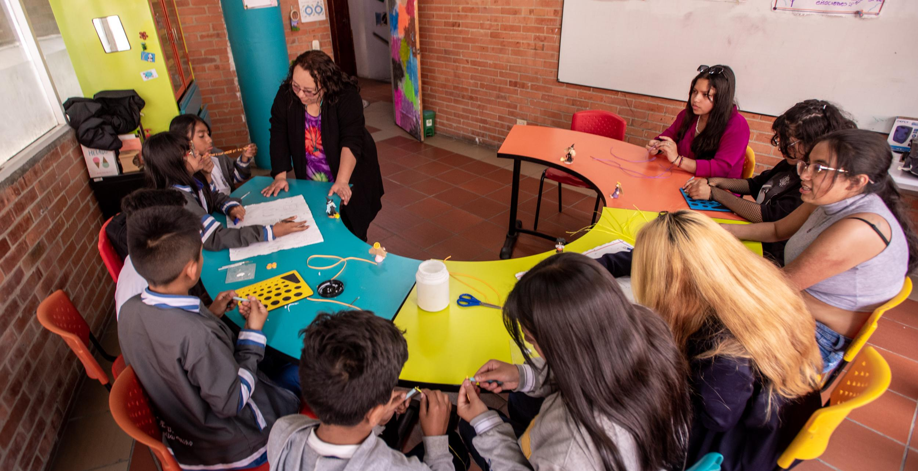
Tekst + afbeelding (L)
Ook krijgen ze begeleiding om schooluitval te voorkomen.

Slide 8
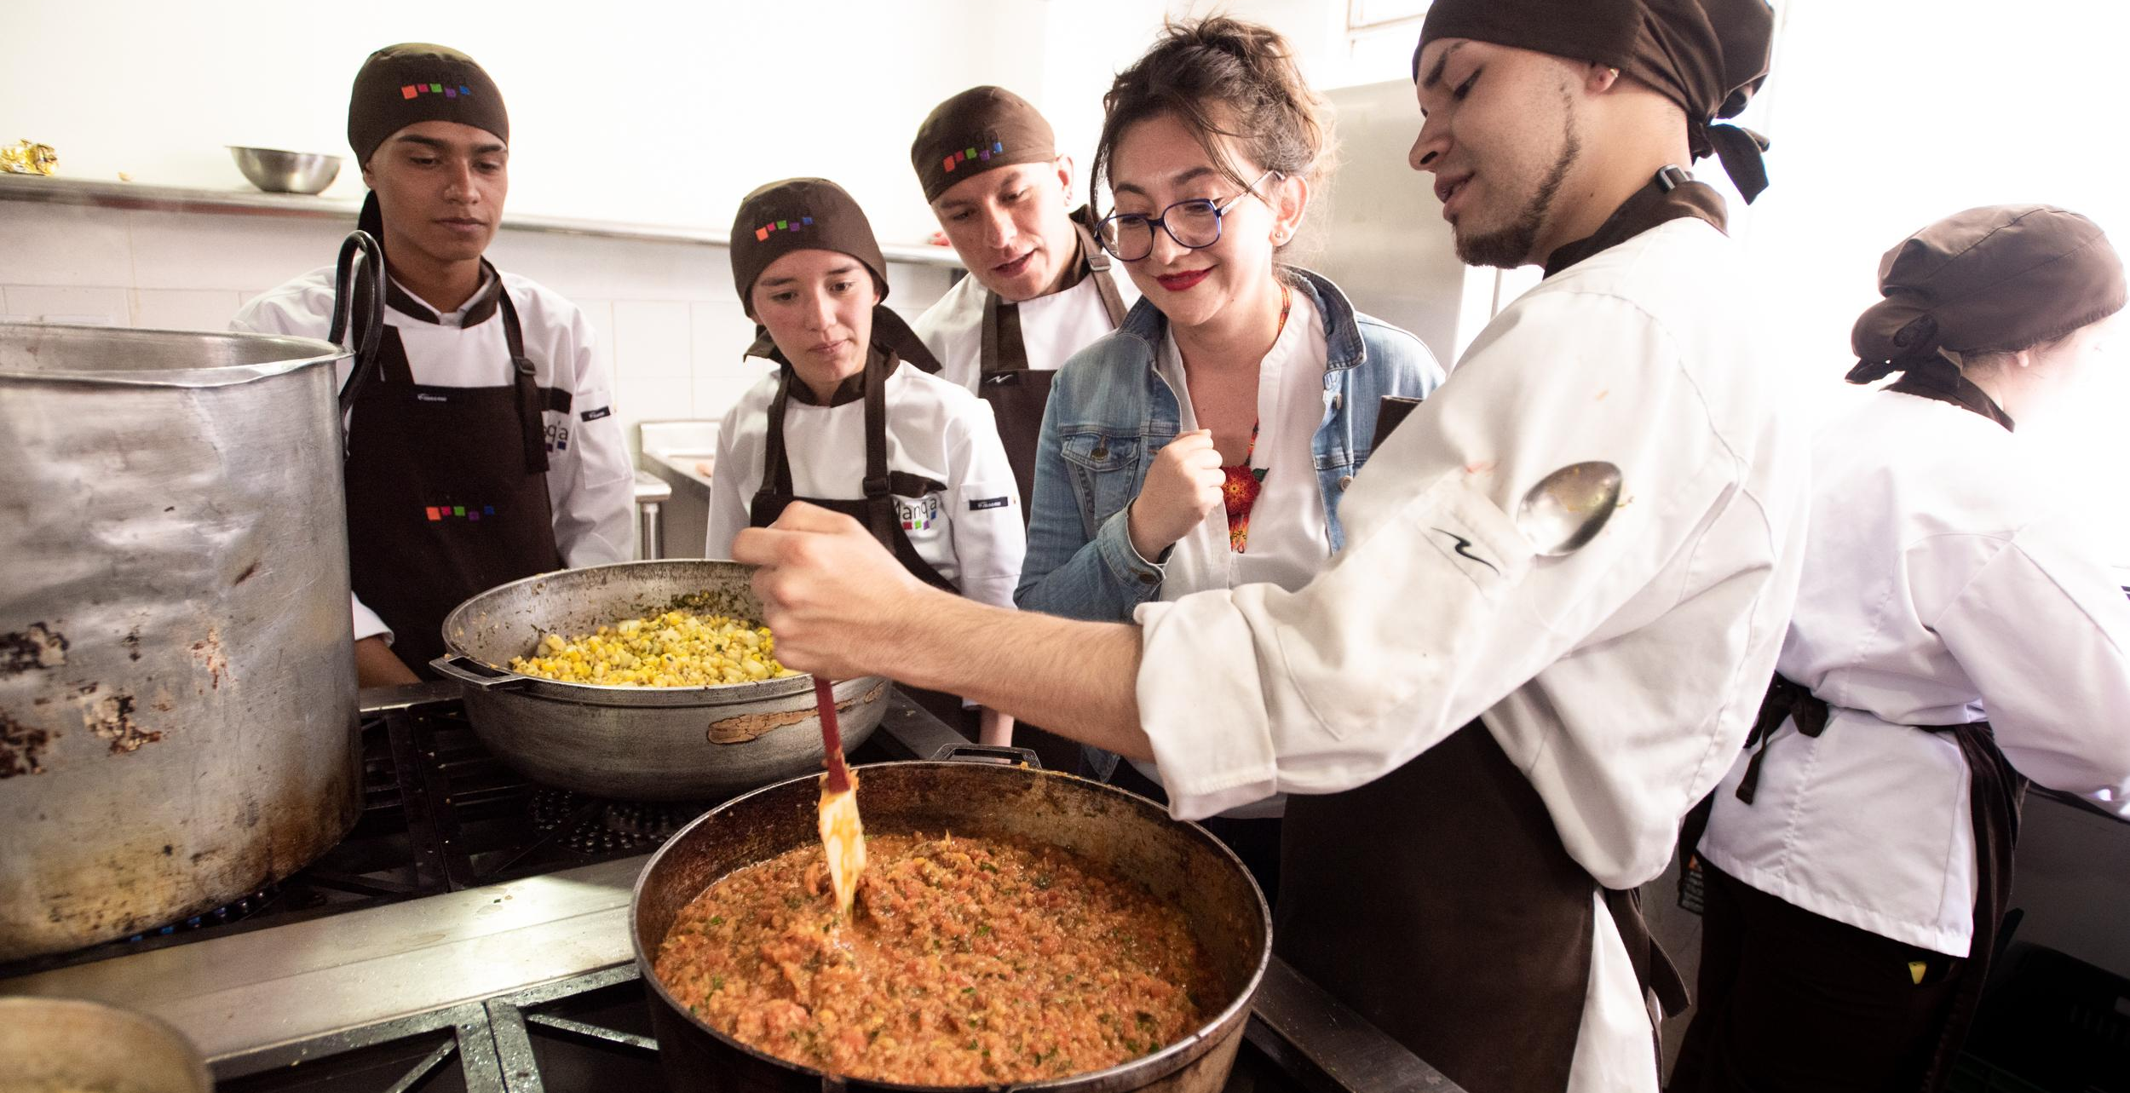
Tekst + afbeelding (L)
Daarnaast leidt FPT jaarlijks 45 jongeren op tot kok.

Slide 9
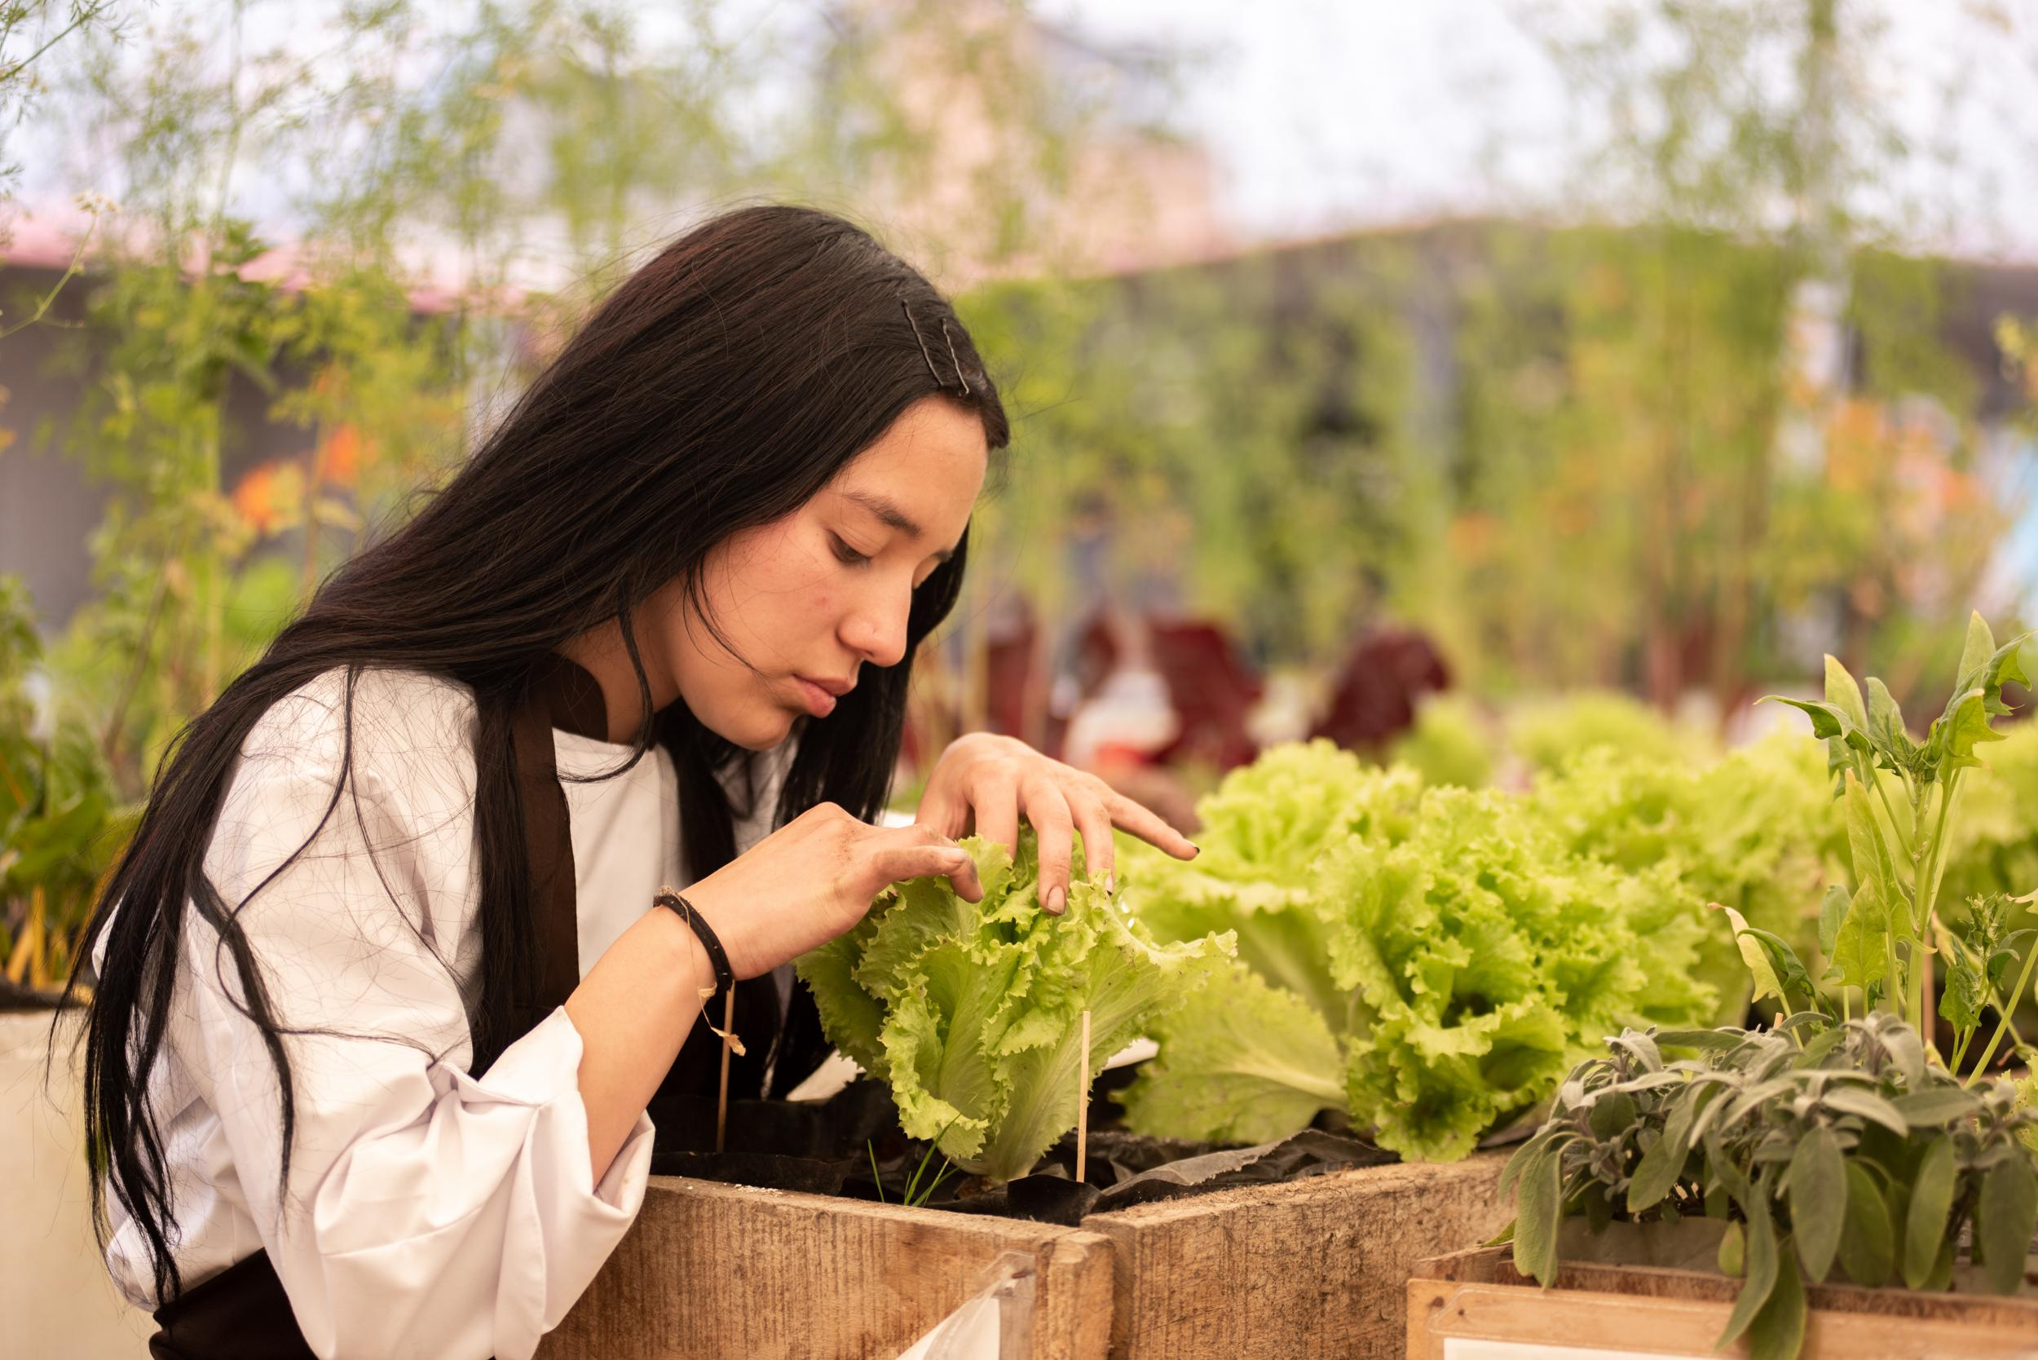
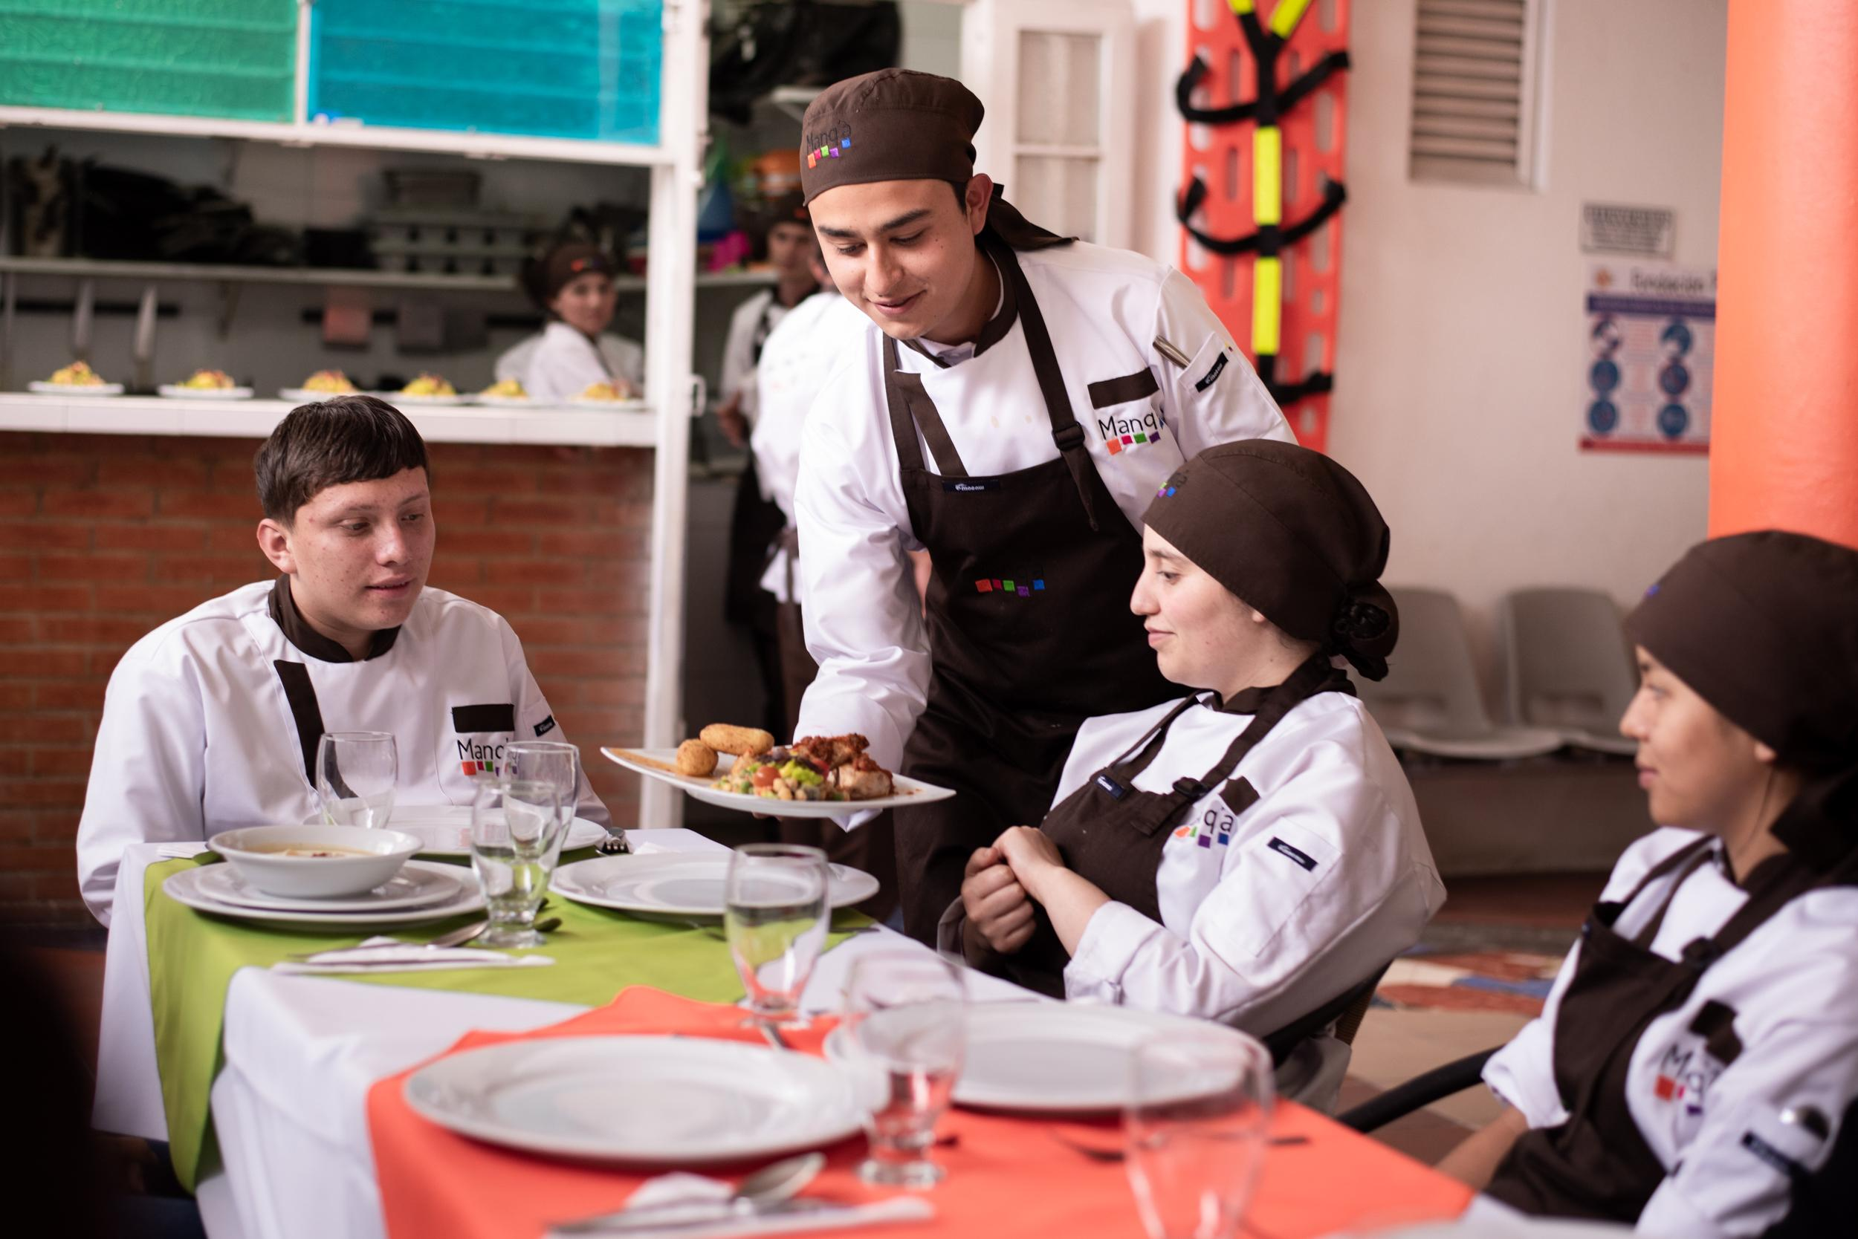
Op het dakterras van FPT verbouwen zij groenten en kruiden om in de keuken te gebruiken. Ook leren ze er tafel schikken, klanten bedienen en uitleg geven bij de gerechten die ze hebben gemaakt.

Slide 10
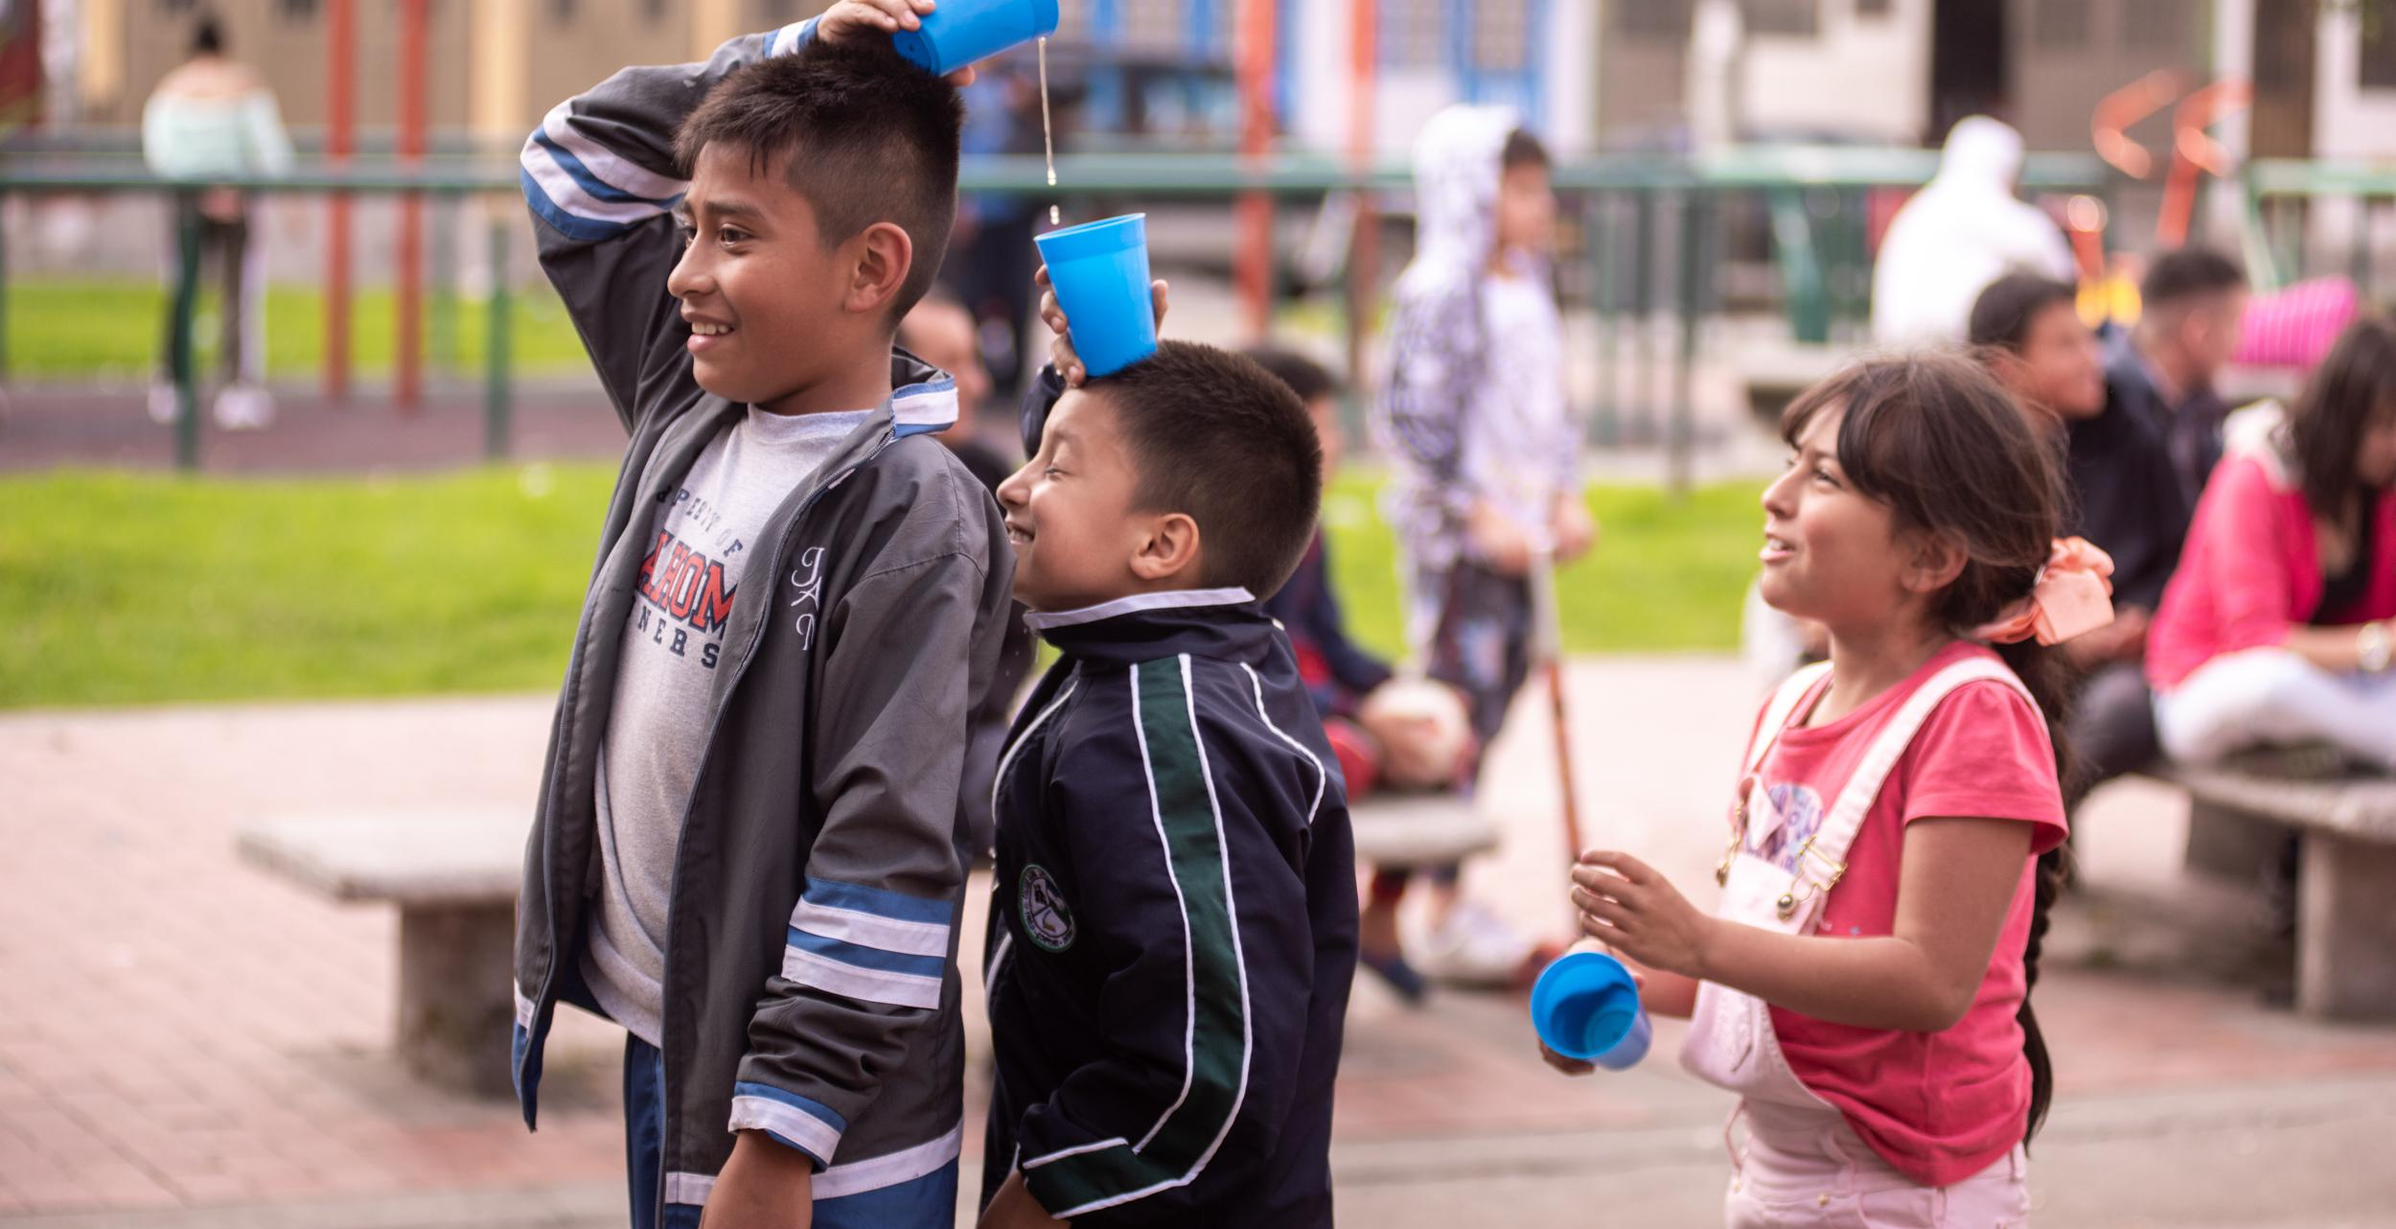
Tekst + afbeelding (L)
Met jouw steun kan FPT kinderen en jongeren een veilige plek
en toekomstperspectief bieden.

Slide 11
